Slide 1
PORTAFOLIO DE TÍTULO · CAPSTONE — FASE 1
EducFlow AI
Definición del Proyecto y Presentación del Caso
Nicolás Castillo · Martín Rozas
Ingeniería en Informática — Duoc UC, Sede Plaza Vespucio
Presentación de caso · 15 minutos

Slide 2
01 · EQUIPO
Equipo de trabajo
NC
Nicolás Castillo
MR
Martín Rozas
Product Owner (rotativo) · Scrum Master (rotativo) · Developer
Scrum Master (rotativo) · Product Owner (rotativo) · Developer
Foco principal
Foco principal
Gestión del backlog, documentación, planificación y validación de pruebas (QA de apoyo).
Arquitectura Flutter, integración con Firebase (Authentication y Firestore), desarrollo de módulos.
Responsabilidad (RACI)
Responsabilidad (RACI)
Accountable en Visión, Backlog, Refinamiento de HU y Pruebas.
Accountable en Arquitectura, Firebase Auth y Firestore.
Equipo de 2 integrantes — Scrum adaptado: ambos son Developers; los roles de Product Owner y Scrum Master se distribuyen y alternan según la actividad o sprint.
EducFlow AI — Fase 1
2

Slide 3
02 · EL CASO
Presentación del Caso
PROBLEMÁTICA
PROPUESTA DE SOLUCIÓN
La gestión académica y el acompañamiento estudiantil dependen de canales fragmentados: circulares en papel, mensajería informal, planillas y portales poco intuitivos.
EducFlow AI: solución multiplataforma (Android + web/PWA para iOS) que centraliza la gestión académica y el acompañamiento estudiantil, apoyada por Inteligencia Artificial.
Esto dificulta que el estudiante acceda de forma centralizada a su información académica (horarios, evaluaciones, comunicados, progreso).
Adapta la experiencia según el nivel o modalidad educativa del estudiante, mediante un Perfil Académico Dinámico y un Dashboard personalizado.
Afecta especialmente a estudiantes en distintos contextos educativos — Básica/Media, Técnico/Superior, Curso/Otro — cada uno con necesidades de información distintas.
Fase 1 (MVP): Autenticación, Registro, Perfil y Dashboard. Notificaciones e IA cuentan con una implementación inicial y se consolidan en fases posteriores; OCR se incorpora posteriormente.
EducFlow AI — Fase 1
3

Slide 4
03 · OBJETIVOS
Objetivos General y Específicos
OBJETIVO GENERAL
Desarrollar, como equipo, EducFlow AI: una solución multiplataforma en Flutter que centralice la gestión académica y el acompañamiento estudiantil, con funcionalidades apoyadas en IA e integradas con Firebase.
1
Implementar autenticación y registro (Firebase Authentication) y el Perfil Académico Dinámico (Cloud Firestore).
2
Diseñar el modelo de datos en Firestore, soportando la consolidación de notificaciones/chat IA y la futura incorporación de OCR.
3
Construir un Dashboard base que centralice la información académica relevante del estudiante.
4
Consolidar y ampliar, en fases posteriores, notificaciones y asistente conversacional; incorporar el análisis OCR.
EducFlow AI — Fase 1
4

Slide 5
04 · PLANIFICACIÓN
Plan de Trabajo — Cronograma de Hitos
18 semanas del semestre, distribuidas en 3 fases (Definición, Desarrollo, Cierre)
Backlog y definición de Fase 1 validados
MVP base consolidado
(Login, Registro, Perfil, Dashboard)
Pruebas finales, consolidación IA y cierre del informe
S1
S4
S7
S11
S18
Modelo de datos en Firestore validado
Notificaciones consolidadas y OCR integrado
Fase 1 — MVP (S1-S7) · Fase 2 — Evolución (S7-S11) · Fase 3 — Cierre (S11-S18)
EducFlow AI — Fase 1
5
Notes:
Las semanas 7 y 11 corresponden a hitos de cierre y transición entre fases (Fase 1 termina y Fase 2 comienza en S7; lo mismo entre Fase 2 y Fase 3 en S11) — decirlo oralmente si preguntan por qué se repiten.

Slide 6
05 · CÓMO TRABAJAMOS
Metodología a Utilizar
Scrum adaptado a un equipo de 2 integrantes. Sprints de 2 semanas dentro de las 3 fases de la asignatura.
1
2
3
4
Sprint Planning
Seguimiento periódico
Sprint Review
Retrospectiva
Al inicio de cada sprint (2 semanas)
Del avance durante el sprint
Al cierre de cada sprint
Y actualización del backlog
Roles adaptados
Herramientas de trabajo
Ambos integrantes son Developers. Los roles de Product Owner y Scrum Master se distribuyen y alternan según la actividad o sprint (ver Matriz RACI en Evidencias de Fase 1).
Flutter SDK / Dart
Android Studio / VS Code
Firebase Console (Auth + Firestore)
Tablero digital de seguimiento del Product Backlog
Git + repositorio remoto
EducFlow AI — Fase 1
6

Slide 7
06 · TECNOLOGÍA
Stack Tecnológico
Flutter / Dart
Firebase Authentication
Cloud Firestore
Android + Web/PWA
Desarrollo multiplataforma con una base de código unificada, organizada por funcionalidades.
Gestión de identidad, registro e inicio de sesión de los estudiantes.
Base de datos NoSQL para persistencia de perfiles y datos académicos.
Aplicación Android desarrollada con Flutter, y versión web/PWA accesible desde iOS.
La combinación Flutter + Firebase permite una única base de código cliente y un backend serverless, sin duplicar desarrollo entre Android y web.
EducFlow AI — Fase 1
7
Notes:
Si preguntan por qué 'multiplataforma' si iOS no tendrá app de App Store: Flutter se usa para Android y web; Android se distribuye como aplicación instalada y en iOS se utiliza la versión web/PWA. Si preguntan por qué Firebase: permite autenticación y persistencia serverless integradas con Flutter mediante FlutterFire, reduciendo infraestructura propia para el MVP.

Slide 8
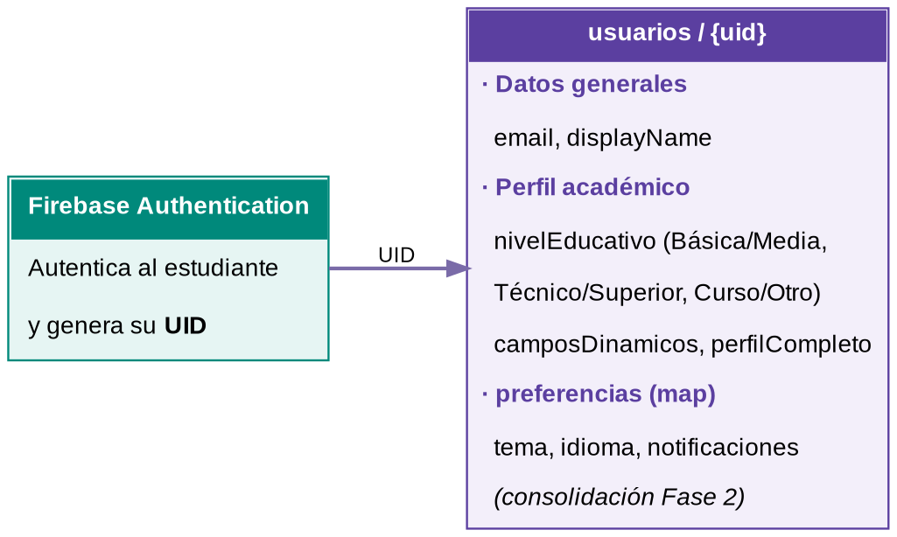
07 · DATOS
Modelo de Datos NoSQL — Primer Bosquejo (Firestore)
Cloud Firestore es una base de datos documental NoSQL (no relacional): Firebase Authentication genera el UID del estudiante, que identifica su documento en la colección usuarios, con los datos generales, el perfil académico y las preferencias como mapa embebido.
EducFlow AI — Fase 1
8
Notes:
Si preguntan por qué no usamos un modelo relacional: Cloud Firestore es NoSQL orientado a documentos, así que adaptamos ese punto de la pauta a un modelo documental. El UID de Firebase Authentication identifica al usuario y permite asociar de forma segura sus datos en Firestore.

Slide 9
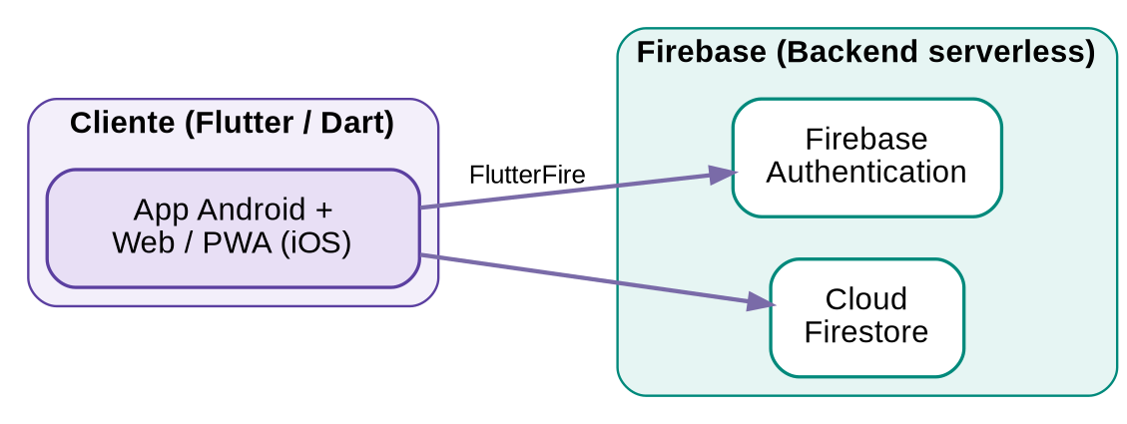
08 · SISTEMA
Arquitectura Base — Fase 1
Arquitectura cliente-servicio serverless evaluada en Fase 1: el cliente Flutter (Android + Web/PWA) se conecta directamente a Firebase mediante FlutterFire, sin backend propio que mantener.
Los módulos de notificaciones, IA y OCR se integrarán sobre esta misma base en fases posteriores.
EducFlow AI — Fase 1
9
Notes:
Si preguntan qué ocurre si el perfil está incompleto: el Dashboard detecta los datos faltantes, muestra 'Completar perfil' y dirige al módulo Perfil para completar/editar la información.

Slide 10
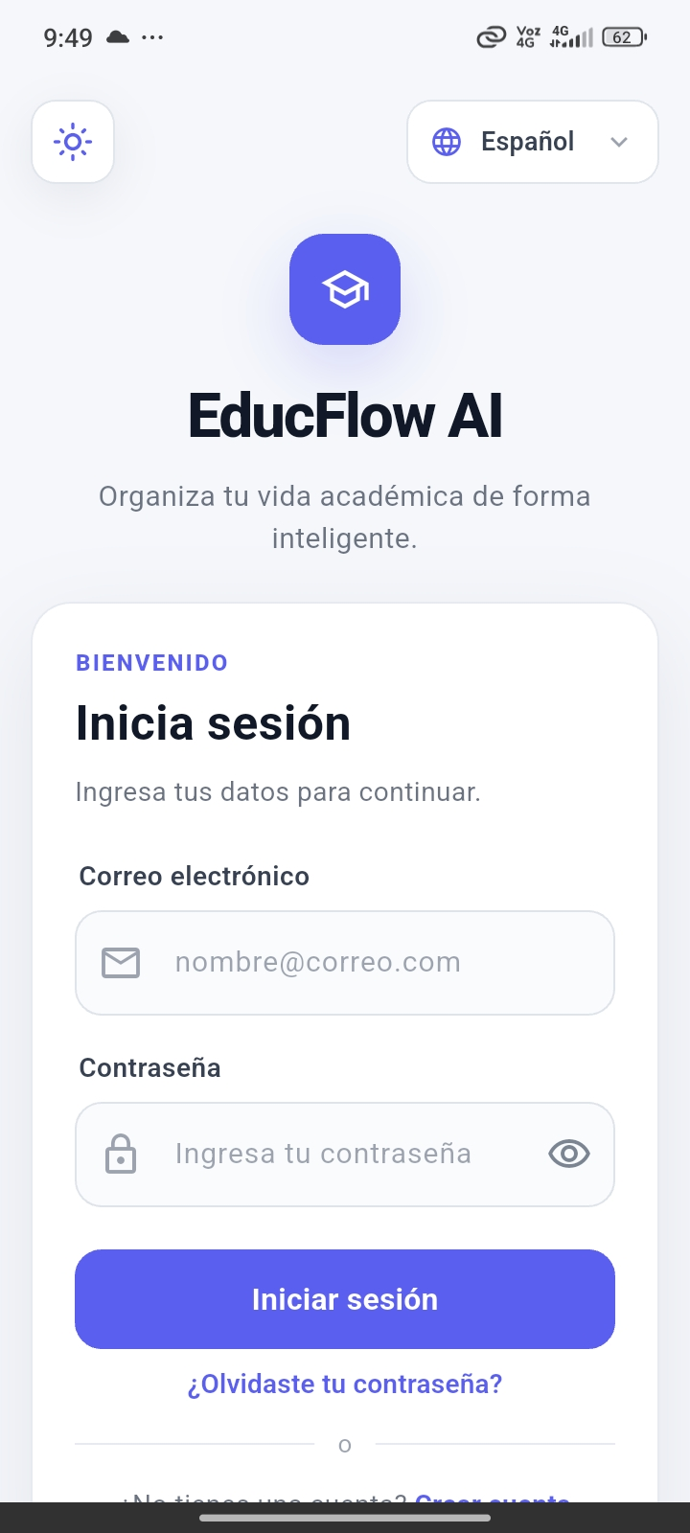
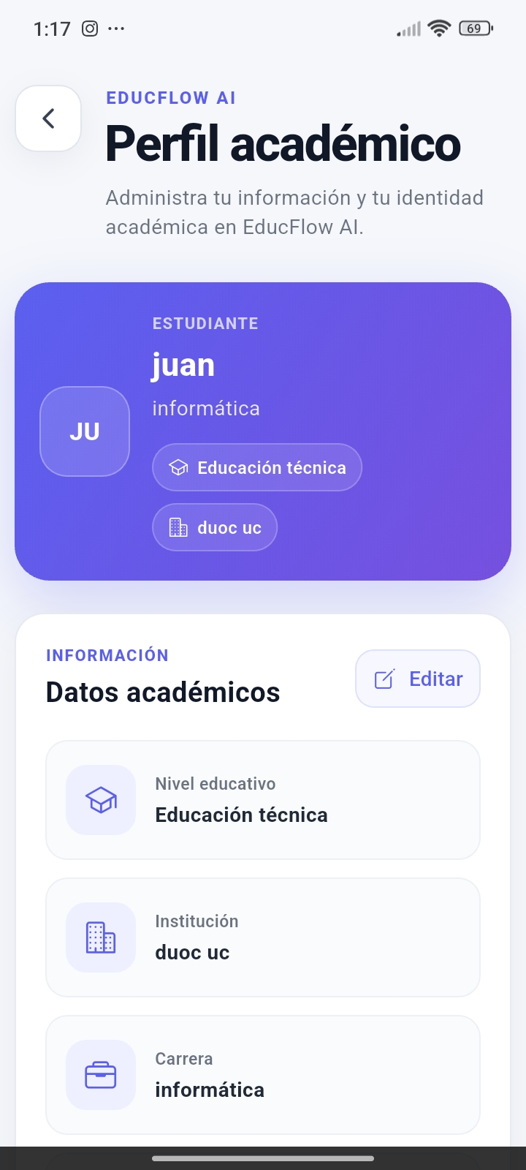
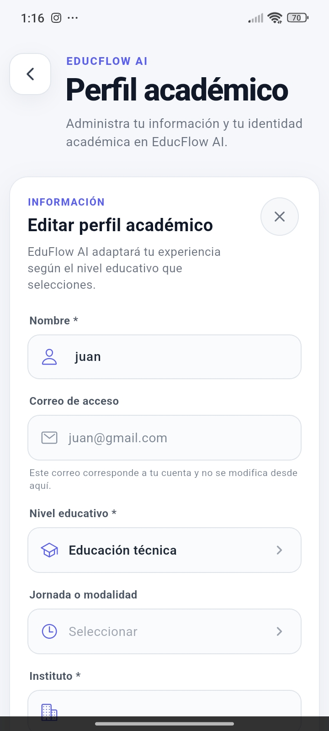
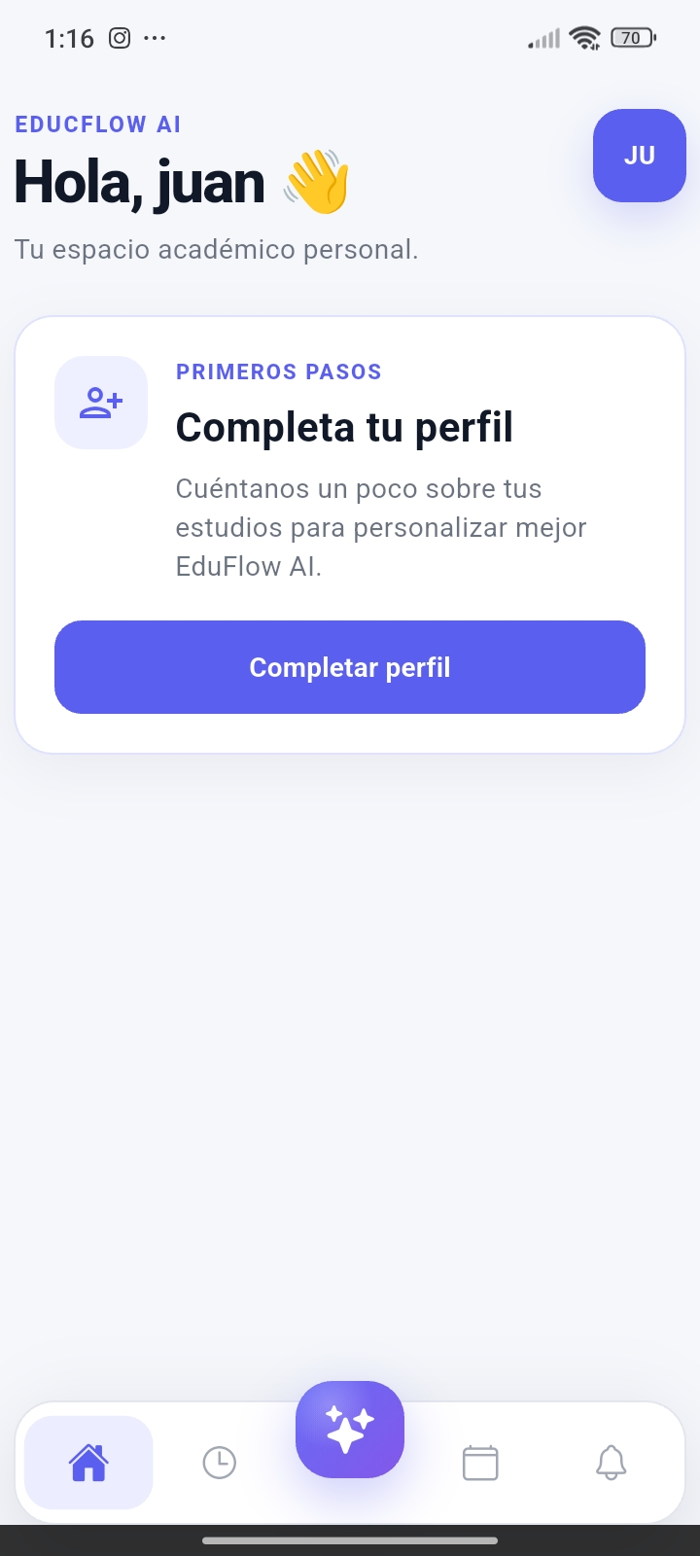
09 · DISEÑO
Prototipo Funcional — Estado Actual
Login
Dashboard
Perfil académico
Editar perfil académico
4 HU implementadas · 15 Story Points · MVP funcional de Fase 1
EducFlow AI — Fase 1
10

Slide 11
10 · MIRANDO ADELANTE
Próximos Pasos
Consolidación y ampliación de Notificaciones
Fase 2 · S7–S11
Evaluando mecanismos de entrega compatibles con Android y web/PWA.
Desarrollo/Integración de OCR
Fase 2 · S9–S11
Reconocimiento óptico de horarios y mallas académicas.
Consolidación del asistente IA contextual
Fase 3 · S12–S18
Ampliación del asistente conversacional (Firebase AI / Gemini), pruebas finales e informe.
EducFlow AI — Fase 1
11

Slide 12
11 · CIERRE
Conclusiones
4
15
18
Historias de Usuario
implementadas
Story Points
en el MVP
Semanas de
planificación
El MVP de Fase 1 — Autenticación, Registro, Perfil Académico Dinámico y Dashboard — está definido, documentado y coincide con la aplicación funcional actual.
La metodología Scrum adaptada a una dupla, junto con la RACI y los hitos definidos, ha permitido organizar el avance de Fase 1 y proyectar el trabajo durante las 18 semanas del semestre.
Notificaciones e IA ya cuentan con implementación parcial y se proyectan como consolidación en fases posteriores; OCR queda como desarrollo futuro.
El equipo queda en condiciones de avanzar hacia la Fase 2 con una base técnica y documental sólida.

Slide 13
Gracias
Preguntas y comentarios
Nicolás Castillo · Martín Rozas — EducFlow AI

